Slide 1
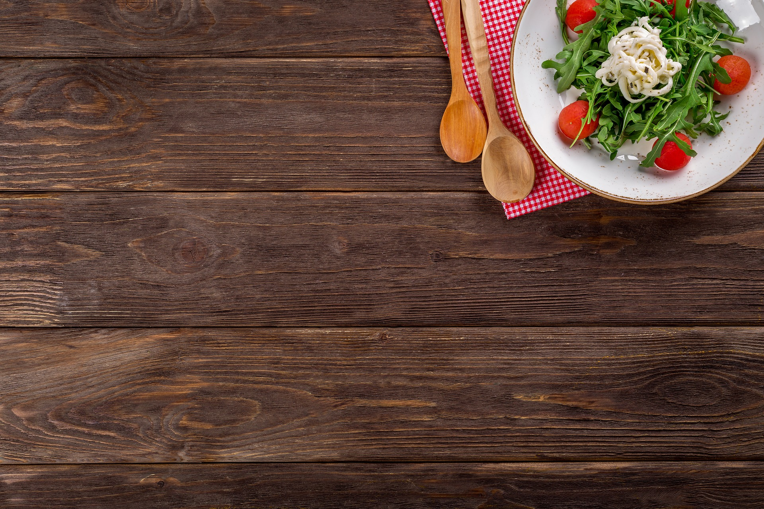
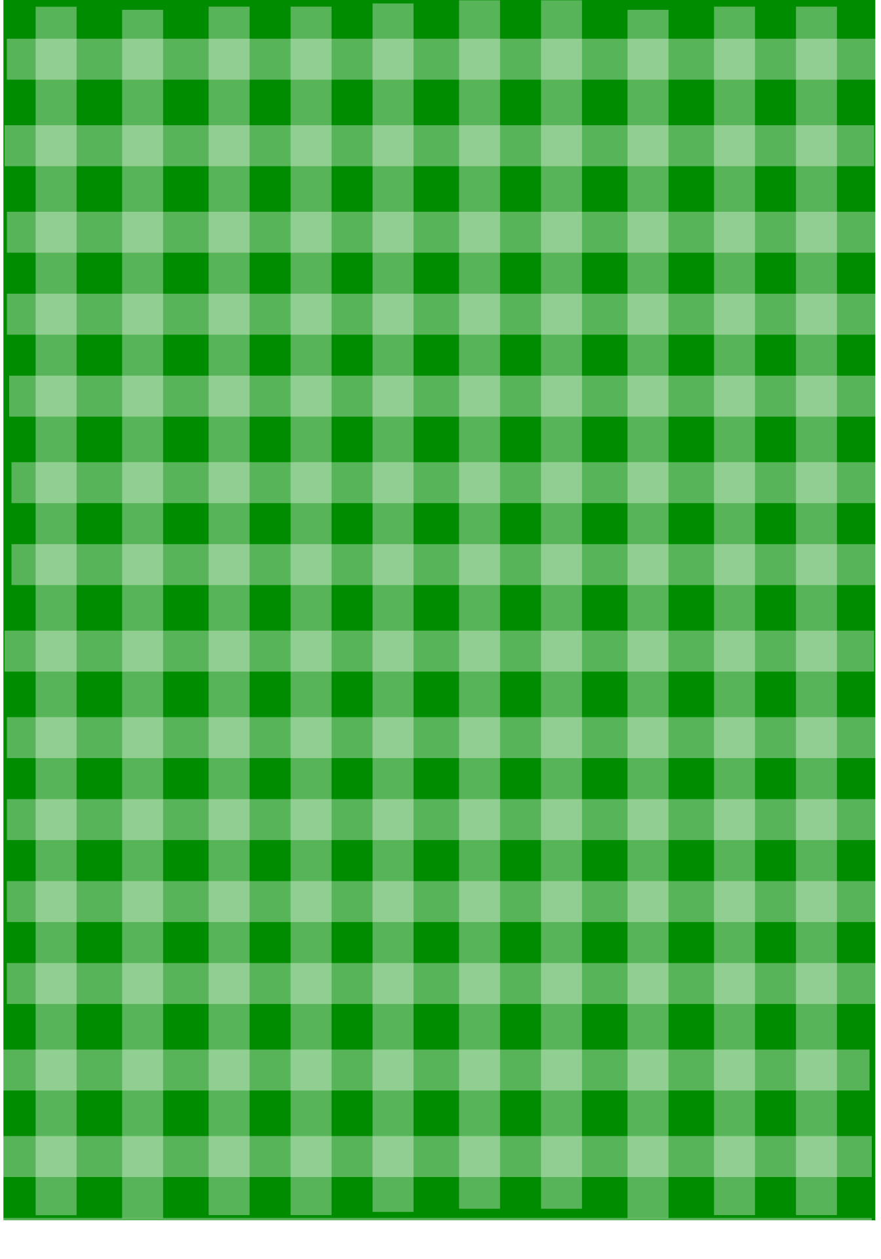
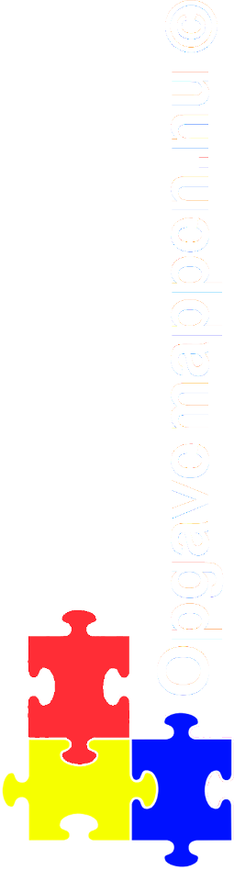
Wir decken
den Tisch
Indholdsfortegnelse
Side 1: forside
Side 2: Tisch deck dich – Ordbog (hæfte s. 2-3)
Side 3: Räume auf im Küchenschrank (hæfte s. 4)
Side 4: Am Tisch sitzen (Labyrint) (hæfte s. 5)
Side 5: Ordjagt – finde ord i stavelserne (hæfte s. 6)
Side 6: Sætningsanalyse – video (12 min) (hæfte s. 7)
Side 7-9: Det bestemte kendeord – sætningsanalyse (hæfte s. 7-8)
Side 10-11: Det ubestemte kendeord – sætningsanalyse (hæfte s. 9)
Side 12: Hanna deckt den Tisch (lytte/læse/male) (hæfte s. 10)
Side 13: Verber ved bordet (hæfte s. 11)
Side 14: Schiffe versenken (Spiel) (hæfte s. 12)
Side 15-19: Hvordan ser dugen ud? (hæfte s. 14)

Slide 2
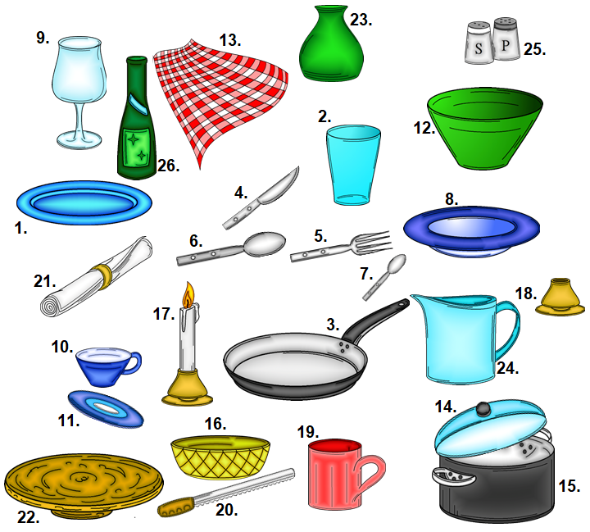
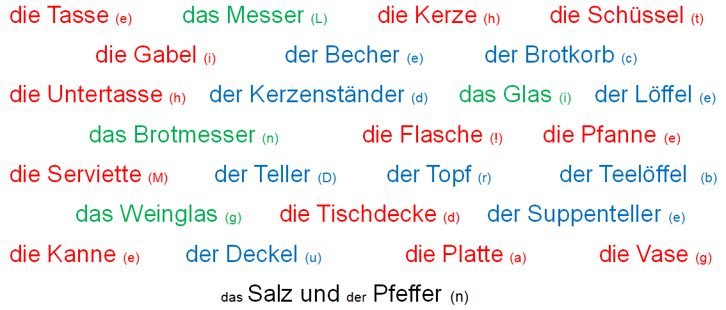
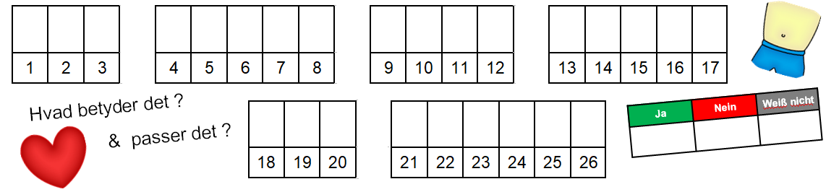

Tisch deck dich Seite 2 und 3

Slide 3
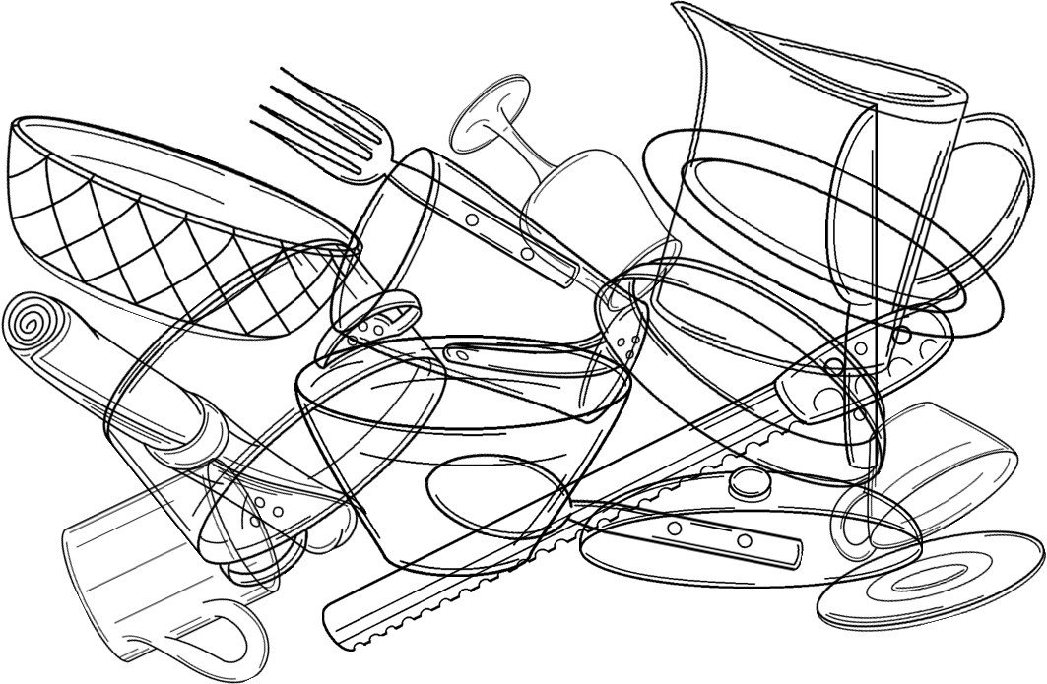
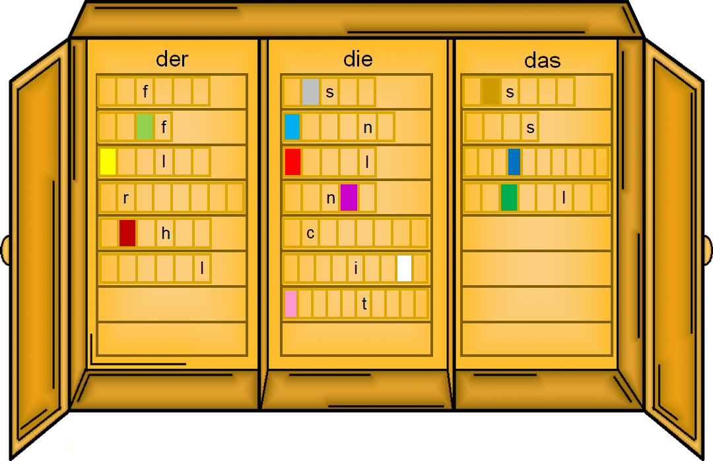
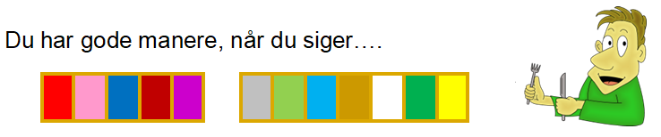
Räume auf… Seite 4

Slide 4
Am Tisch sitzen
die Hose | der Mond | die Schuhe | das Hemd | die Blume | das Haus | die Tasse | das Kind | die Schule
das Bett | die Schwester | der Becher | die Platte | der Deckel | das Messer | das Glas | der Magen | der Tisch
der Rock | das Bein | die Kerze | der Kopf | der Fisch | die Jacke | der Vogel | die Uhr | die Badehose
die Unterhose | die Vase | die Gabel | die Strümpfe | die Mutter | die Zunge | das Haus | die Tante | das Frühstück
das Gesicht | der Brotkorb | der Fuß | die Pause | die Wange | der Regen | die Stiefel | die Stunde | der Gürtel
das Mittagessen | die Pfanne | die Wolke | der Schrank | die Tischdecke | das Brotmesser | die Flasche | die Krawatte | die Sonne
der Mantel | die Kanne | der Löffel | die Serviette | die Untertasse | die Großeltern | die Schüssel | der Vater | die Tochter
der Unterricht | die Lippe | der Bruder | das Kleid | das Auge | der Herbst | der Teller | die Hüfte | das Buch
der Hund | der Frühling | die Platte | die Kerze | die Tasse | der Baum | das Weinglas | der Topf | die Mütze
der Großvater | die Tasche | die Gabel | die Nase | der Brotkorb | das Messer | der Stuhl | Salz und Pfeffer | die Großmutter
das Handtuch | das Glas | die Tischdecke | der Winter | der Schal | der Becher | die Pfanne | der Teelöffel | der Sommer
das Abendessen | der Löffel | die Zahlen | die Katze | der Sohn | die Kälte | der Onkel | die Wärme | der Fußball

Slide 5
Ordjagt Seite 6
KORB | BEL | KEL | FER | GA | DEC | BROT | PFEF
SER | TER | LÖF | MES | SE | UN | FEL | TAS
TE | LER | PLAT | PEN | KAN | TEL | SUP | NE
ZEN | TOPF | KER | DEC | DER | TISCH | STÄN | KE
MES | PFAN | GLAS | SCHE | SER | NE | FLA | BROT
ET | SE | TAS | SE | SER | VI | VA | TE
LER | GLAS | FER | TEL | ZE | PFEF | WEIN | KER | GLAS

Slide 6
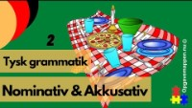
Sætningsanalyse - video Seite 7

Slide 7
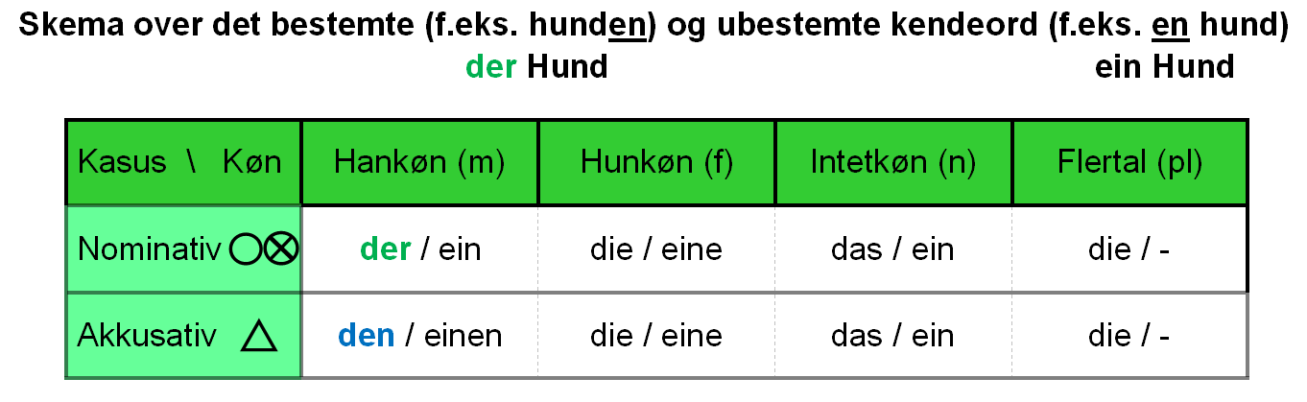
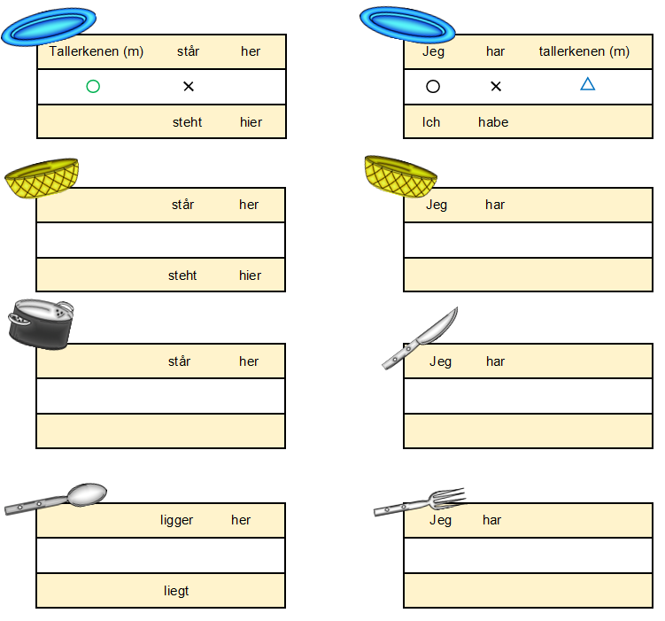
Det bestemte kendeord Seite 7

Slide 8
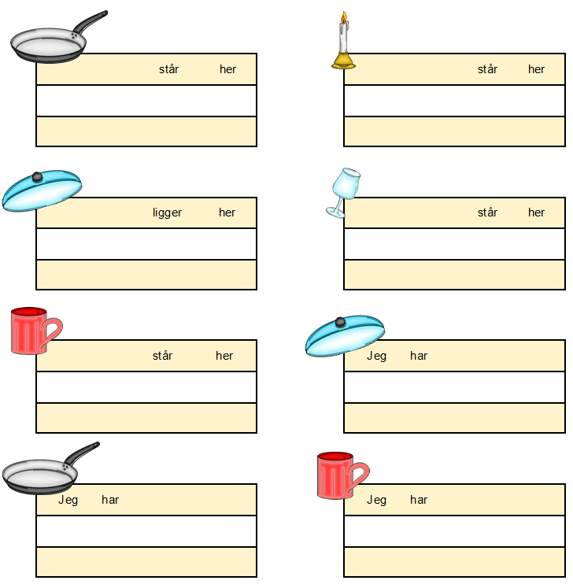
Det bestemte kendeord Seite 8

Slide 9
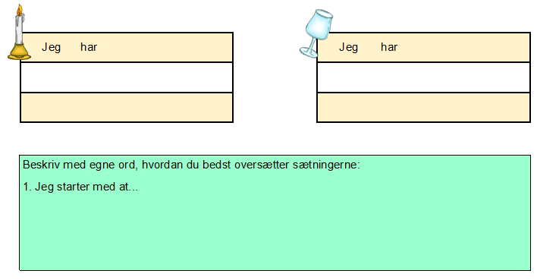
Det bestemte kendeord Seite 8

Slide 10
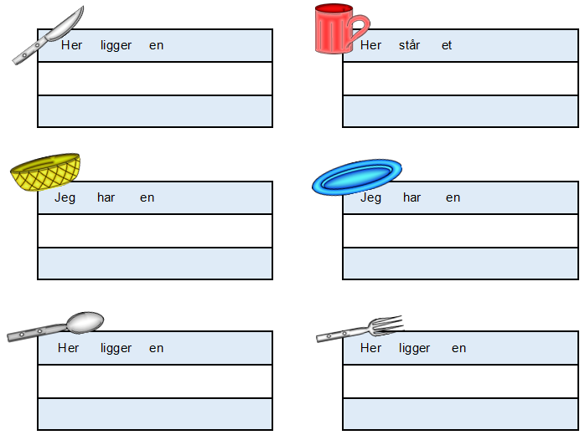
Det ubestemte kendeord S. 9

Slide 11
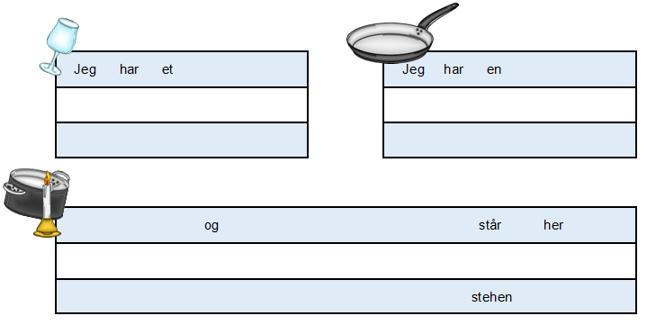
Det ubestemte kendeord S. 9

Slide 12
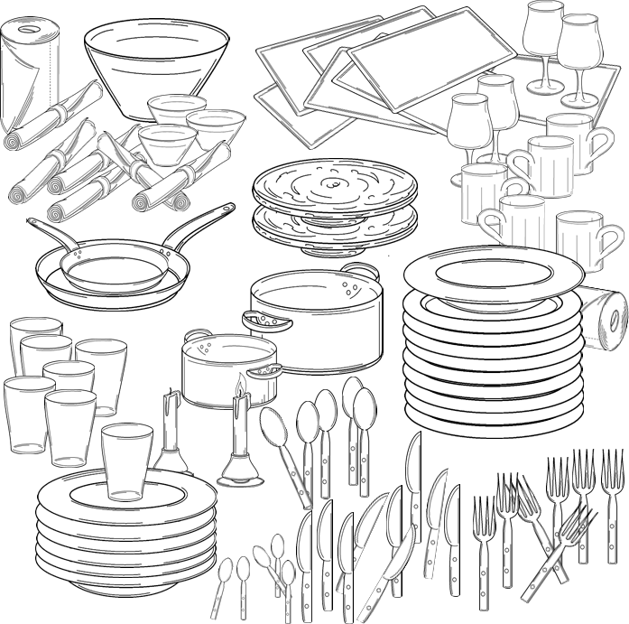

Hanna deckt den Tisch Seite 10
Hörtext:
Hallo, ich bin die Julia. Ich bin die Mutter im Haus.
Heute gibt es Pfannkuchen. Ich habe zwanzig Pfannkuchen gemacht. Alle kriegen also vier Stück.
Meine Tochter, die Hanna, wird den Tisch decken. Meine zwei Söhne sind zu faul dazu. Wir brauchen also fünf flache Teller, fünf Gabeln und fünf Messer. Es gibt eine Marmelade. Für die Marmelade brauchen wir einen Teelöffel und eine kleine Schüssel. Ich brauche auch eine Platte für die Pfannkuchen und eine Unterlage für die Teller. Wir haben keine Servietten aus Stoff, so wir brauchen eine Küchenrolle. Wir Eltern trinken immer einen Tee, deswegen decken wir den Tisch mit zwei Becher. Alle drei Kinder trinken Milch, also brauchen wir auch die Gläser.
Ja, und dann brauche ich ja auch die große Pfanne. Pfannkuchen ohne eine Pfanne, das geht nicht.
Die Kerze hat die Hanna angezündet.
Aber jetzt kann die Familie essen kommen!

Slide 13
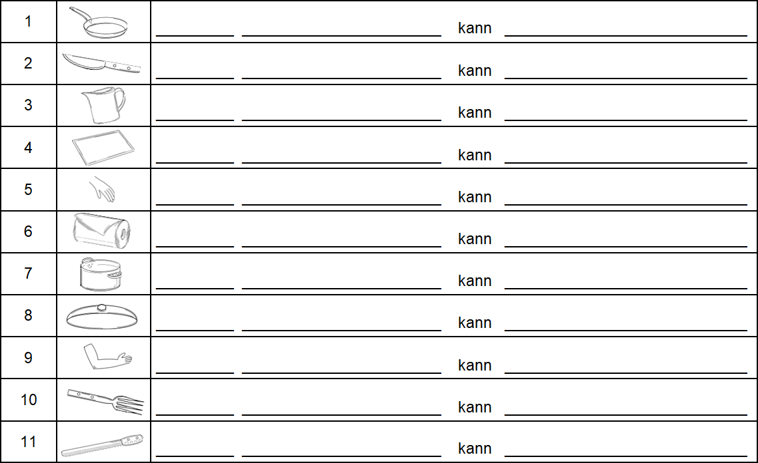
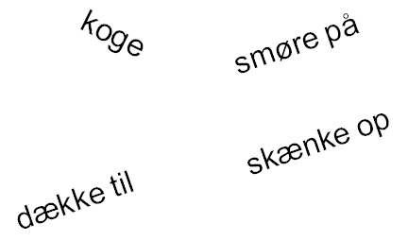
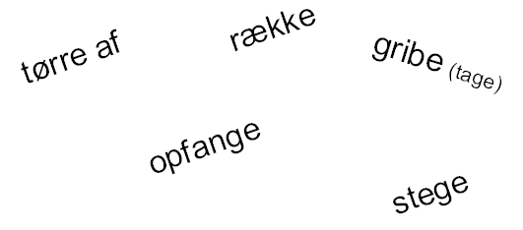
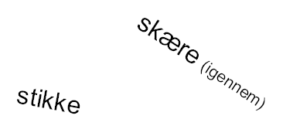
Verber ved bordet Seite 11
DEUTSCH | die Übersetzung
braten
kochen
einschenken
greifen
stecken
auffangen
zudecken
durchschneiden
reichen
aufstreichen
abwischen

Slide 14

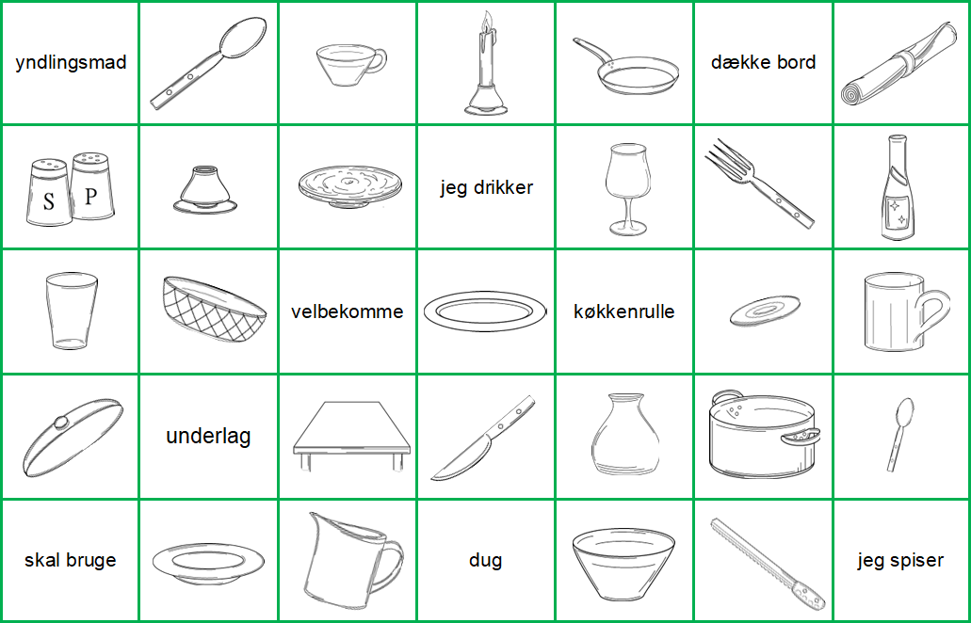
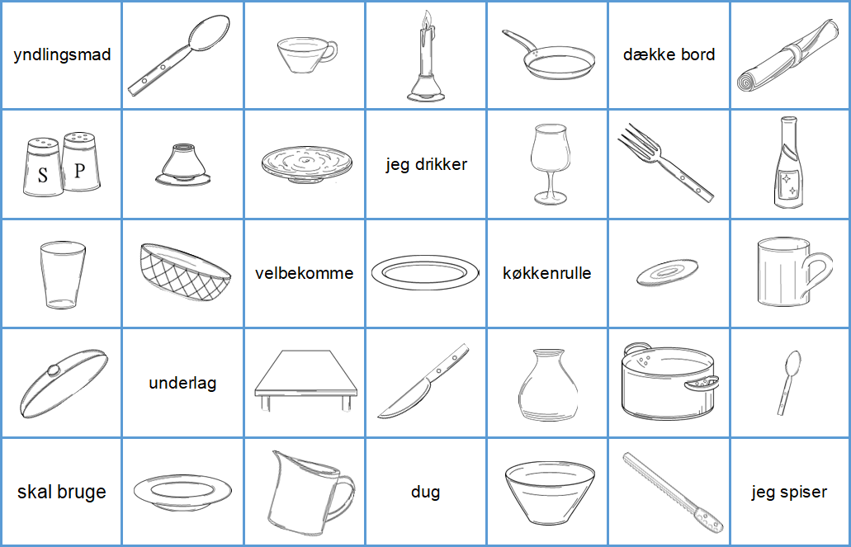
Sænke slagskib S. 12 (2 hold imod hinanden)
Team Grün
die Tasse
das Glas
Team Blau

Slide 15
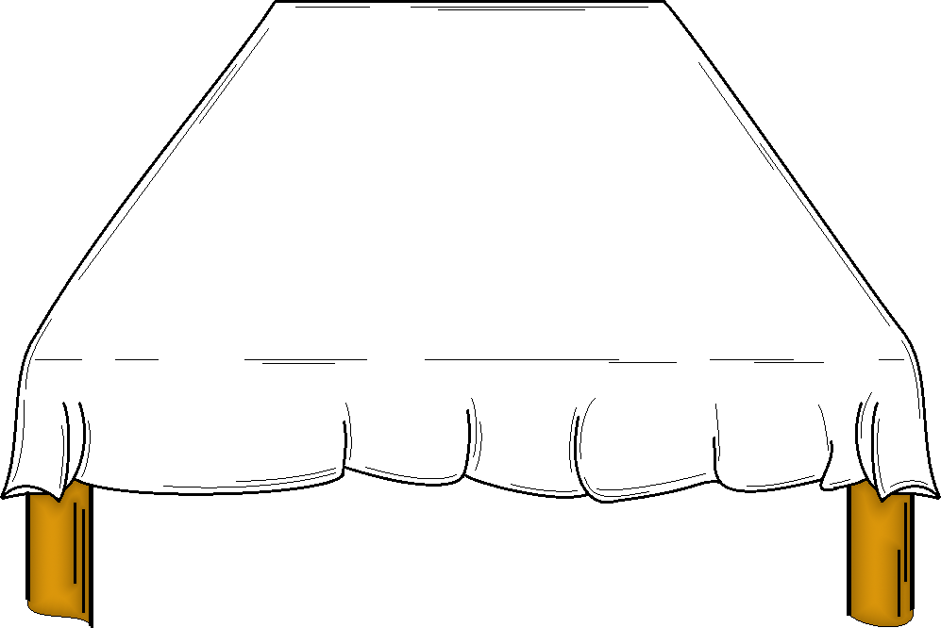
Hvordan ser dugen ud? Seite 14
Tisch 1 hat eine rosa Tischdecke mit etwa 30 kleine weiße Punkte.
Der Überhang ist weiß mit etwa 15 bis 20 kleine rosa Punkte.
Tisch 2 hat eine karierte Tischdecke. Die Farben sind weiß und rot.
Der Überhang ist rot.
Tisch 3 hat drei Farben. schwarz, rot und gelb. Die gleichen Farben wie die Deutsche Nationalflagge.
Die Tischdecke hat drei breite Streifen. Die drei breite Streifen laufen in die Länge. Von rechts nach links sind die Farben: schwarz, dann kommt rot in der Mitte und dann kommt gelb auf der linke Seite. Die drei Farben gehen über die Tischkante und weiter bis zur Tischdeckekante.

Slide 16
Hvordan ser dugen ud? Seite 14
Tisch 1 hat eine rosa Tischdecke mit etwa 30 kleine weiße Punkte.
Der Überhang ist weiß mit etwa 15 bis 20 kleine rosa Punkte.
Tisch 2 hat eine karierte Tischdecke. Die Farben sind weiß und rot.
Der Überhang ist rot.
Tisch 3 hat drei Farben. schwarz, rot und gelb. Die gleichen Farben wie die Deutsche Nationalflagge.
Die Tischdecke hat drei breite Streifen. Die drei breite Streifen laufen in die Länge. Von rechts nach links sind die Farben: schwarz, dann kommt rot in der Mitte und dann kommt gelb auf der linke Seite. Die drei Farben gehen über die Tischkante und weiter bis zur Tischdeckekante.
Ordbog:
der Streifen – striben kariert – ternet die Welle - bølgen Tischfläche - bordflade
gestreift - stribet die Kante - kanten Wellen - bølger Dünn - tynd
gefärbt - farvet die Punkte - prikkerne die Ecke - hjørnet Das Muster - Mønstret
In der Mitte - i midten am Rande - på kanten quer - skrå etwa - cirka

Slide 17
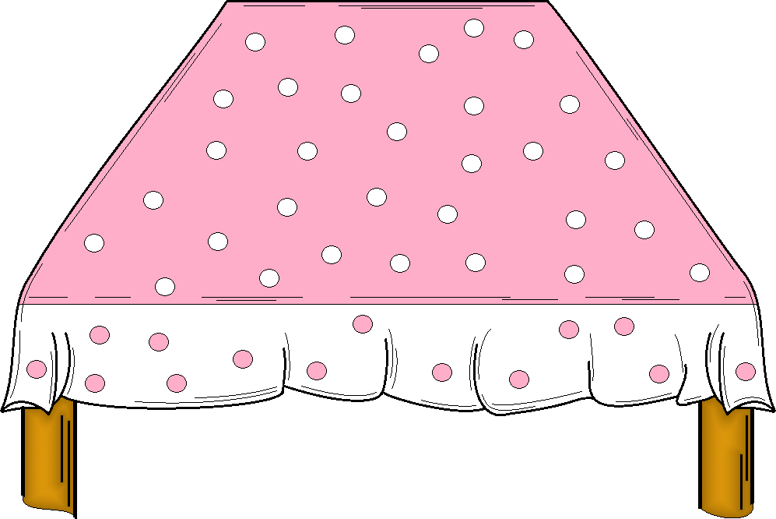
Hvordan ser dugen ud? Seite 14
Tisch 1 hat eine rosa Tischdecke mit etwa 30 kleine weiße Punkte.
Der Überhang ist weiß mit etwa 15 bis 20 kleine rosa Punkte.
Tisch 2 hat eine karierte Tischdecke. Die Farben sind weiß und rot.
Der Überhang ist rot.
Tisch 3 hat drei Farben. schwarz, rot und gelb. Die gleichen Farben wie die Deutsche Nationalflagge.
Die Tischdecke hat drei breite Streifen. Die drei breite Streifen laufen in die Länge. Von rechts nach links sind die Farben: schwarz, dann kommt rot in der Mitte und dann kommt gelb auf der linke Seite. Die drei Farben gehen über die Tischkante und weiter bis zur Tischdeckekante.
Ordbog:
der Streifen – striben kariert – ternet die Welle - bølgen Tischfläche - bordflade
gestreift - stribet die Kante - kanten Wellen - bølger Dünn - tynd
gefärbt - farvet die Punkte - prikkerne die Ecke - hjørnet Das Muster - Mønstret
In der Mitte - i midten am Rande - på kanten quer - skrå etwa - cirka

Slide 18
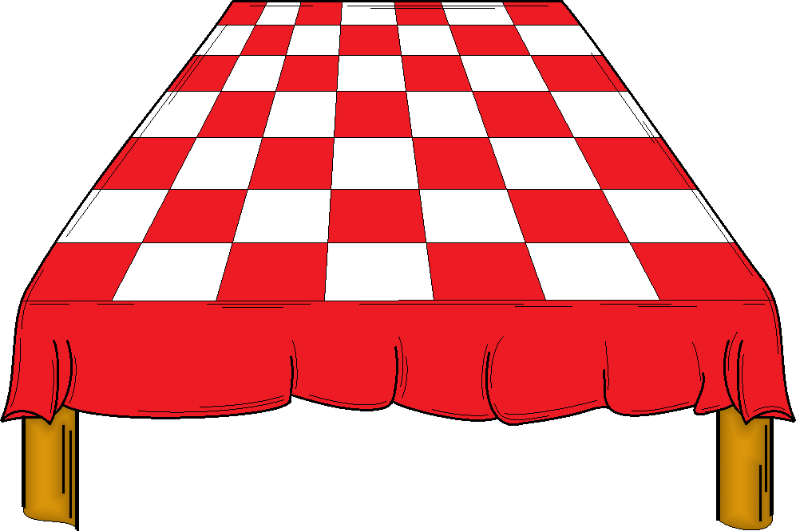
Hvordan ser dugen ud? Seite 14
Tisch 1 hat eine rosa Tischdecke mit etwa 30 kleine weiße Punkte.
Der Überhang ist weiß mit etwa 15 bis 20 kleine rosa Punkte.
Tisch 2 hat eine karierte Tischdecke. Die Farben sind weiß und rot.
Der Überhang ist rot.
Tisch 3 hat drei Farben. schwarz, rot und gelb. Die gleichen Farben wie die Deutsche Nationalflagge.
Die Tischdecke hat drei breite Streifen. Die drei breite Streifen laufen in die Länge. Von rechts nach links sind die Farben: schwarz, dann kommt rot in der Mitte und dann kommt gelb auf der linke Seite. Die drei Farben gehen über die Tischkante und weiter bis zur Tischdeckekante.
Ordbog:
der Streifen – striben kariert – ternet die Welle - bølgen Tischfläche - bordflade
gestreift - stribet die Kante - kanten Wellen - bølger Dünn - tynd
gefärbt - farvet die Punkte - prikkerne die Ecke - hjørnet Das Muster - Mønstret
In der Mitte - i midten am Rande - på kanten quer - skrå etwa - cirka

Slide 19
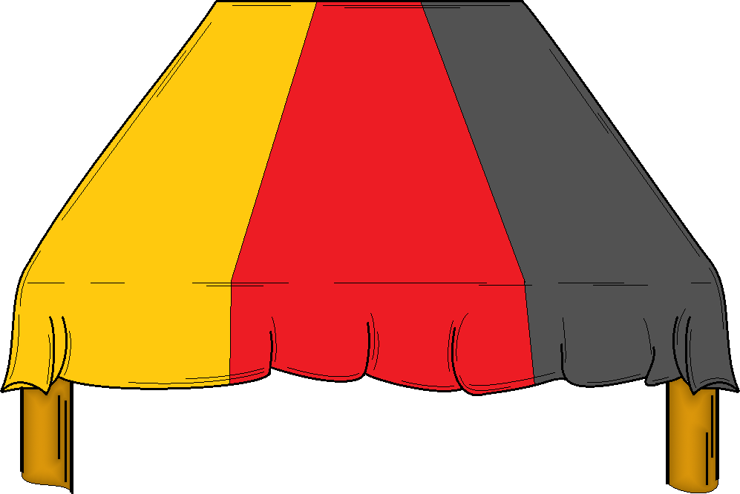
Hvordan ser dugen ud? Seite 14
Tisch 1 hat eine rosa Tischdecke mit etwa 30 kleine weiße Punkte.
Der Überhang ist weiß mit etwa 15 bis 20 kleine rosa Punkte.
Tisch 2 hat eine karierte Tischdecke. Die Farben sind weiß und rot.
Der Überhang ist rot.
Tisch 3 hat drei Farben. schwarz, rot und gelb. Die gleichen Farben wie die Deutsche Nationalflagge.
Die Tischdecke hat drei breite Streifen. Die drei breite Streifen laufen in die Länge. Von rechts nach links sind die Farben: schwarz, dann kommt rot in der Mitte und dann kommt gelb auf der linke Seite. Die drei Farben gehen über die Tischkante und weiter bis zur Tischdeckekante.
Ordbog:
der Streifen – striben kariert – ternet die Welle - bølgen Tischfläche - bordflade
gestreift - stribet die Kante - kanten Wellen - bølger Dünn - tynd
gefärbt - farvet die Punkte - prikkerne die Ecke - hjørnet Das Muster - Mønstret
In der Mitte - i midten am Rande - på kanten quer - skrå etwa - cirka

